Slide 1
Primes des contrats courants

Slide 2
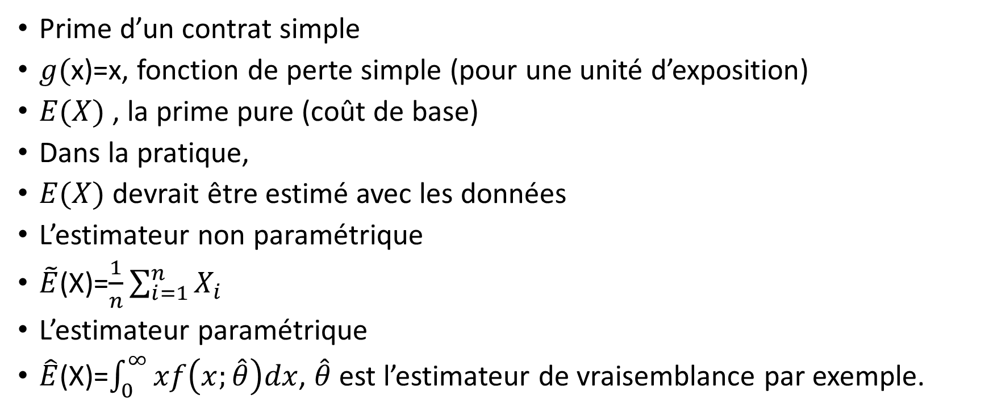
La prime pure
Prime d’un contrat simple
$g($x)=x, fonction de perte simple (pour une unité d’exposition)
$E(X)$ , la prime pure (coût de base)
Dans la pratique,
$E(X)$ devrait être estimé avec les données
L’estimateur non paramétrique
$\tilde{E}$(X)=$\frac{1}{n}\sum_{i=1}^{n}{X_{i}}$
L’estimateur paramétrique
$\hat{E}$(X)=$\int_{0}^{∞}{xf\left(x;\hat{θ}\right)dx}$, $\hat{θ}$ est l’estimateur de vraisemblance par exemple.

Slide 3
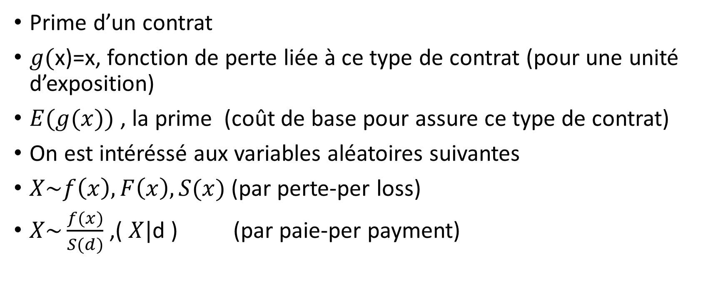
Prime des contrats courants
Prime d’un contrat
$g($x)=x, fonction de perte liée à ce type de contrat (pour une unité d’exposition)
$E(g(x))$ , la prime (coût de base pour assure ce type de contrat)
On est intéréssé aux variables aléatoires suivantes
$X\sim f\left(x\right),F\left(x\right),S(x)$ (par perte-per loss)
$X\sim \frac{f(x)}{S(d)}$ ,( $X|$d ) (par paie-per payment)

Slide 4
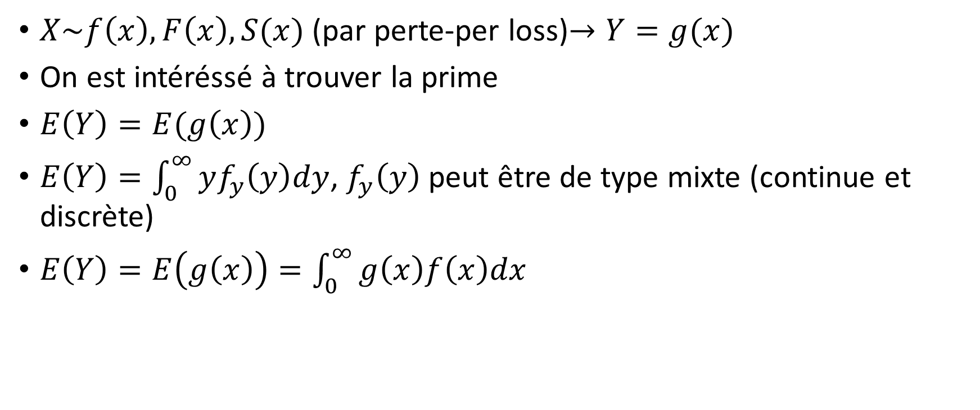
Remarques
$X\sim f\left(x\right),F\left(x\right),S(x)$ (par perte-per loss)$→Y=g(x)$
On est intéréssé à trouver la prime
$E\left(Y\right)=E(g\left(x\right))$
$E\left(Y\right)=\int_{0}^{∞}{yf_{y}\left(y\right)dy}$, $f_{y}\left(y\right)$ peut être de type mixte (continue et discrète)
$E\left(Y\right)=E\left(g\left(x\right)\right)=\int_{0}^{∞}{g\left(x\right)f\left(x\right)dx}$

Slide 5
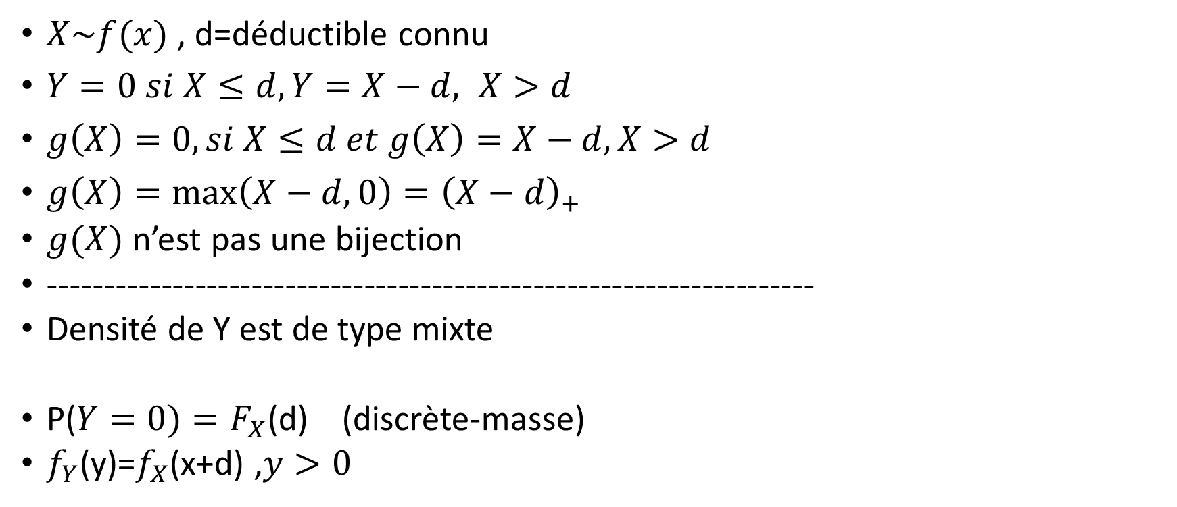
Prime avec un déductible ordinaire d Prime stop loss
$X\sim f(x)$ , d=déductible connu
$Y=0 si X≤d, Y=X−d, X>d$
$g\left(X\right)=0, si X≤d et g\left(X\right)=X−d, X>d$
$g\left(X\right)=\max\left(X−d,0\right)={\left(X−d\right)}_{+}$
$g(X)$ n’est pas une bijection
--------------------------------------------------------------------
Densité de Y est de type mixte
P($Y=0)=F_{X}$(d) (discrète-masse)
$f_{Y}$(y)=$f_{X}$(x+d) ,$y>0$

Slide 6
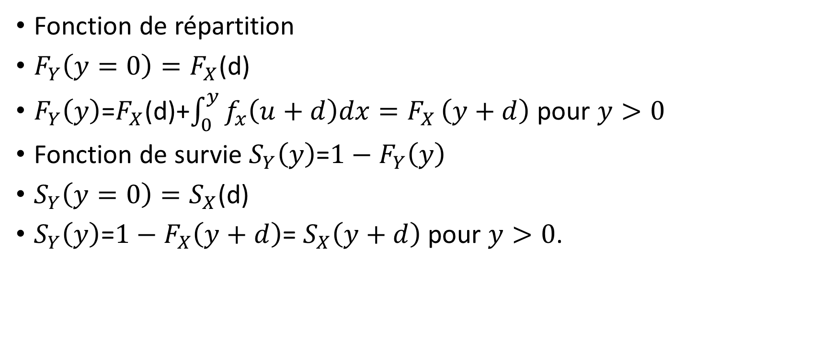
Fonction de survie et function de hasard de Y
Fonction de répartition
$F_{Y}\left(y=0\right)=F_{X}$(d)
$F_{Y}\left(y\right)$=$F_{X}$(d)+$\int_{0}^{y}{f_{x}\left(u+d\right)dx=F_{X}}\left(y+d\right)$ pour $y>0$
Fonction de survie $S_{Y}\left(y\right)$=$1−$ $F_{Y}\left(y\right)$
$S_{Y}\left(y=0\right)=S_{X}$(d)
$S_{Y}\left(y\right)$=$1−F_{X}\left(y+d\right)$= $S_{X}\left(y+d\right)$ pour $y>0$.

Slide 7
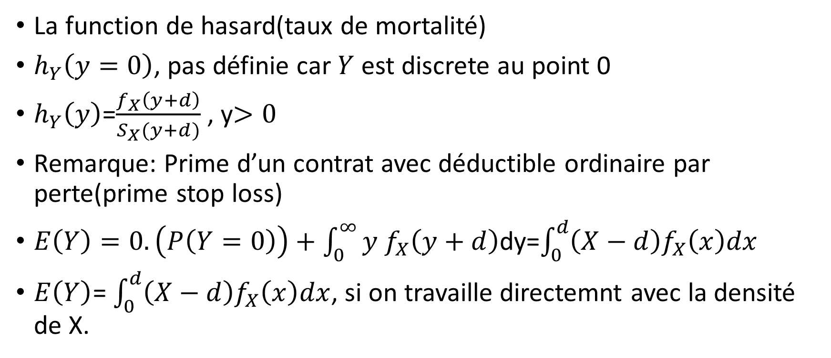
La fonction de hasard
La function de hasard(taux de mortalité)
$h_{Y}\left(y=0\right)$, pas définie car $Y$ est discrete au point 0
$h_{Y}\left(y\right)$=$\frac{f_{X}\left(y+d\right)}{S_{X}(y+d)}$ , y$>0$
Remarque: Prime d’un contrat avec déductible ordinaire par perte(prime stop loss)
$E\left(Y\right)=0.\left(P\left(Y=0\right)\right)+\int_{0}^{∞}{y}$ $f_{X}\left(y+d\right)$dy=$\int_{0}^{d}{\left(X−d\right)f_{X}\left(x\right)dx}$
$E\left(Y\right)$= $\int_{0}^{d}{\left(X−d\right)f_{X}\left(x\right)dx}$, si on travaille directemnt avec la densité de X.

